Slide 2
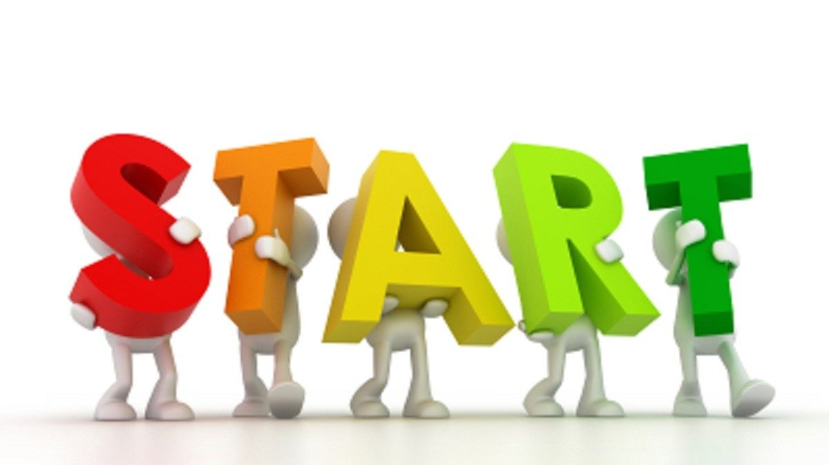
Aftrap

Slide 3
Lesprogramma dit blok
Les 1: Bespreking toets en start planthormonen
Les 2: Planthormonen/open dag
Les 3: Vertakking en planthormonen
Les 4: Vertakking en planthormonen
Vakantie
Les 6: Bloei en planthormonen
Les 7: Herhaling
Toets

Slide 4
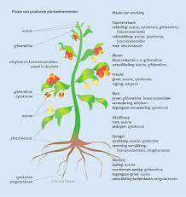
Plantenhormonen.
.

Slide 5
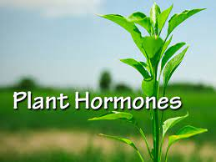
Werking van hormonen.
Planthormonen zijn chemische stoffen die planten zelf aanmaken.
Ze worden in kleine hoeveelheden geproduceerd en hebben een grote invloed op hoe een plant groeit en zich ontwikkelt.
Er is maar een kleine hoeveelheid nodig voor een groot effect, dit komt omdat hun werking te vergelijken is met het overbrengen van een boodschap

Slide 6
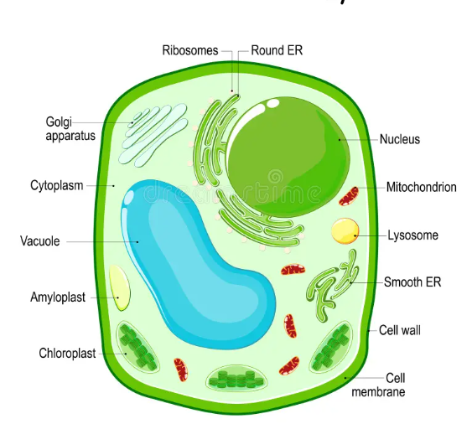
Plaats van productie van hormonen.
Planthormonen worden in specifieke delen van de plantencel gemaakt, afhankelijk van het type hormoon en de functie ervan.
De hormonen worden geproduceerd in het cytoplasma van de cel of soms door plastiden.
Plastiden zijn kleine onderdelen (organellen) in de cellen van planten (chloroplast is ook een plastide)

Slide 7
Werking van hormonen.
De hormonen worden vaak op één plek in de plant gemaakt, maar ze kunnen door de hele plant bewegen om hun werk te doen.
Dit gebeurt via de sapstromen (in het hout- en bastvatenstelsel) of door cel-tot-celtransport..

Slide 8
Werking van hormonen.
Deze hormonen sturen allerlei processen aan, zoals het ontkiemen van zaden, de groei van wortels en stengels, de vorming van bloemen en vruchten, en zelfs hoe een plant reageert op stress of schade.

Slide 9
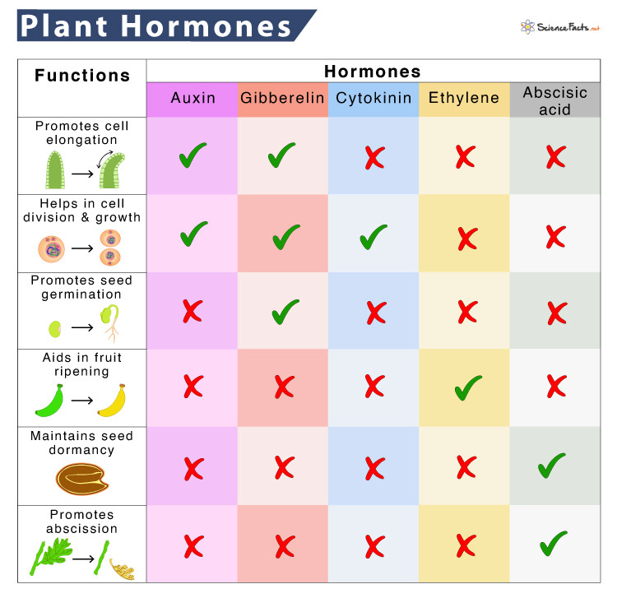
Werking van hormonen
Plantenhormonen hebben een breed spectrum aan werkingen en overlappen elkaar
Elk deel van de plant kent een bepaalde verhouding tussen de verschillende hormonen.
Het hangt van de verhouding en het samenspel tussen de hormonen af hoe de werking uitpakt.

Slide 10
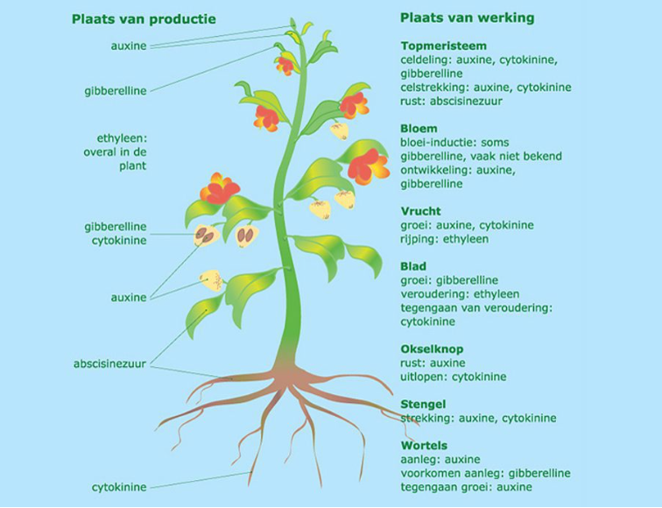
Plaats van productie en werking
Vaak werken de hormonen op een andere plek dan ze worden geproduceerd

Slide 11
Verschillende hormonen
Van oudsher zijn er 6 groepen hormonen bekent
Gibberline
Auxine
Cytokininen
Abscinezuur
Ethyleen
Trigolactonen

Slide 12
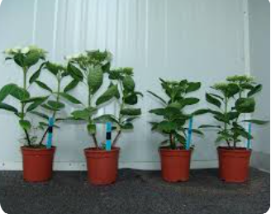
Gibberellinen.
Gibberelline stimuleert de lengtegroei van de stengels en helpt zaden om te ontkiemen.
Ze veroorzaken het "schieten" van bloeiende planten.
In het algemeen werken gibberellinen groei versnellend en ze verlengen de strekkingsgroei van de plant.

Slide 13
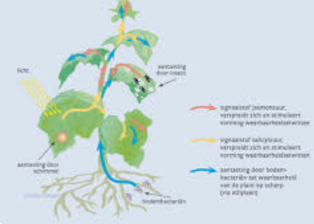
Waar in de plant worden gibberellinen gemaakt?
Gibberellinen worden voornamelijk geproduceerd in de jonge, actieve delen van een plant, zoals:
Apicale meristemen (groeipuntjes)
Zowel in de stengel als in de wortels.
Jonge bladeren
Hier worden gibberellinen vaak gemaakt om groei en uitrekking te bevorderen.
Zaden
In ontwikkelende en kiemende zaden spelen gibberellinen een belangrijke rol bij het activeren van enzymen
Vruchten
Tijdens de ontwikkeling van vruchten kunnen gibberellinen bijdragen aan hun groei en rijping.

Slide 14
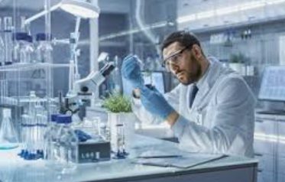
Hoe kan je gibberellinen maken?
Voor commerciële productie wordt gibberelline meestal geproduceerd via fermentatie:
Schimmelcultuur: Gibberella fujikuroi wordt gekweekt in een fermentatietank.
Voedingsmedium: Een mengsel van suikers, stikstof en mineralen wordt toegevoegd om de schimmelgroei te bevorderen.
Incubatie: De schimmel produceert gibberellinen gedurende enkele dagen onder gecontroleerde omstandigheden
Oogsten: De gibberellinen worden uit de fermentatievloeistof geëxtraheerd en gezuiverd.

Slide 15
Hoe kun je gibberellinen toepassen
Gibberellinen kunnen kunstmatig worden toegepast door middel van:
Spuiten of besproeien Een oplossing van gibberellinen wordt op de bladeren, stengels of vruchten gesproeid.
Dompelen Planten of zaden worden kort ondergedompeld in een gibberellinenoplossing.
Bodemtoepassing Gibberellinen worden toegevoegd aan het irrigatiewater, zodat ze via de wortels worden opgenomen.

Slide 16
Waarom gibberelinnen gebruiken
Stimuleren van zaadkieming
Gibberellinen breken de kiemrust in zaden en bevorderen de kieming, vooral bij moeilijk kiemende soorten.
Bevorderen van stengelgroei
Ze worden gebruikt om de groei van stengels te verlengen, bijvoorbeeld bij siergewassen zoals tulpen en lelies.
Verbeteren van vruchtontwikkeling
Gibberellinen kunnen worden toegepast om de vruchtzetting te stimuleren,
Voorkomen van vruchtval
Ze worden gebruikt om te voorkomen dat jonge vruchten voortijdig afvallen, wat belangrijk is voor een goede oogst.

Slide 17
Waarom gibberelinnen gebruiken
Verhogen van opbrengst
In gewassen zoals suikerbieten en rijst kunnen gibberellinen de groei en opbrengst verbeteren
Verlengen van houdbaarheid
Bij bepaalde gewassen kunnen gibberellinen de houdbaarheid van bloemen en vruchten verbeteren.
Vertragen van veroudering
Gibberellinen worden toegepast om het verouderingsproces van bladeren en bloemen te vertragen.

Slide 18
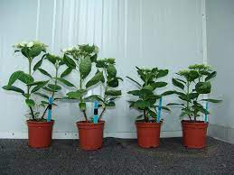
Gibberellinen blokeren.
Om het lang en dun uitgroeien van bloemstengels te voorkomen worden in de tuinbouw anti-gibberellinen ingezet
Dit zijn groeiremmers als Alar, Bonzi en CCC die pot en perkplanten gedrongen houden.
Deze anti-gibberellinen blokkeren de aanmaak van gibberellinen in de plant en gaan daardoor de strekking tegen.
Gibberellinen hebben ook andere functies, zoals het doorbreken van kiemrust bij zaden.

Slide 19
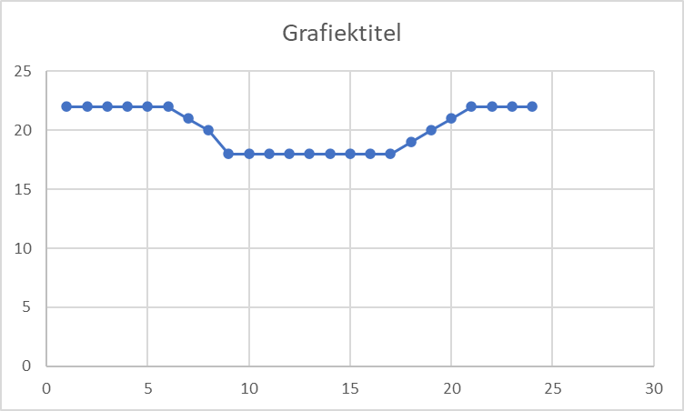
Gibberellinen blokkeren en negatieve dif
Met het kasklimaat kan je de aanmaak van gibberellinen beïnvloeden.
Een voorbeeld hiervan is DIF (het verschil tussen dag en nacht temperatuur). Bij een –DIF (dus ‘s nachts warmer dan overdag) krijg je kortere planten. Het blijkt dat de aanmaak van gibberlinnen reageert op de temperatuur.
Planten maken bij een dagtemperatuur van 20 C en een nachttemperatuur van 16 C veel meer gibberlinnen (geeft celstrekking en groei) dan wanneer je 16 C overdag en 20 C ‘s nachts stookt (-DIF).

Slide 20
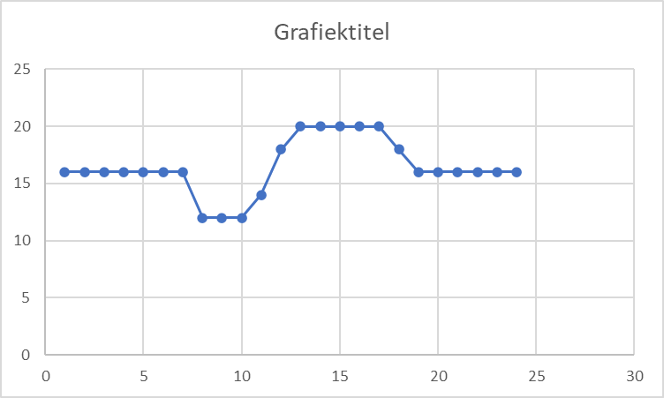
Gibberellinen blokkeren en DROP
Vaak vindt de strekking juist aan het begin van de dag plaats. De plant is dan erg gevoelig voor de temperatuur.
Door bij het aanbreken van de dag de temperatuur een aantal uren te verlagen, kan de lengtegroei geremd worden.
Dit heet DROP.
Met een combinatie van DIF en DROP valt veel te sturen. Maar dan moet je de volledige controle hebben over het temperatuurregime, wat in de huidige kassen een groot deel van het seizoen niet het geval is.

Slide 21
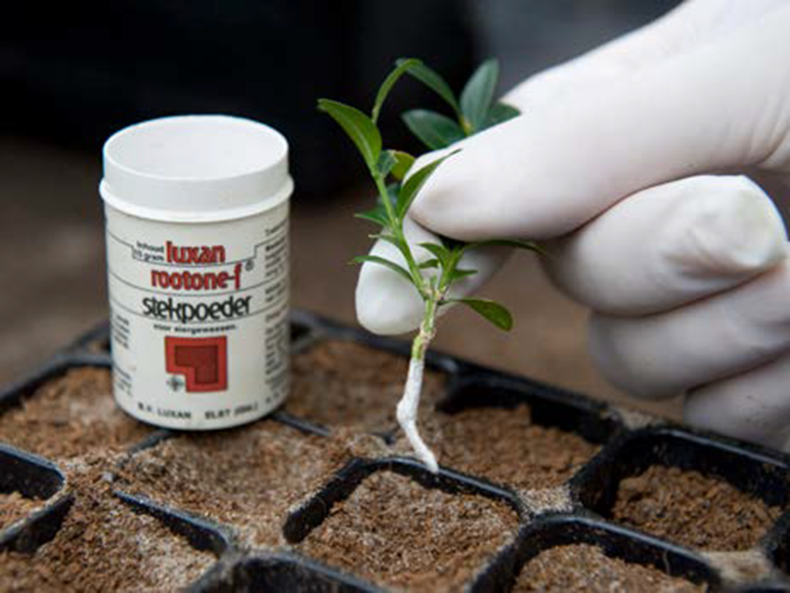
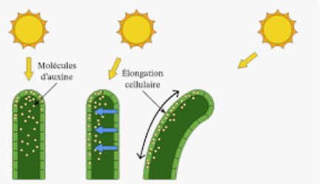
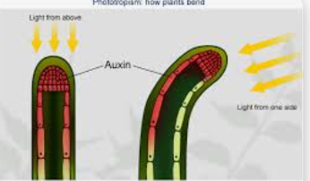
Auxinen
Auxine zorgt ervoor dat de plant groeit, vooral in de lengte. Het stimuleert de groei van de stengel en wortels.
Als je een plant buigt naar het licht, komt dat door auxine. Het hormoon verzamelt zich aan de schaduwkant van de plant, waardoor die kant sneller groeit en de plant naar het licht buigt

Slide 22
Waar in de plant worden Auxine gemaakt ?
Groeipunten aan de toppen van stengels en takken om de celstrekking en groei in de stengel te bevorderen.
Jonge bladeren In ontwikkelende bladeren wordt auxine in kleinere hoeveelheden geproduceerd
Zaden en vruchten Om de groei en rijping te reguleren.
Worteltoppen Auxine speelt een belangrijke rol bij de wortelgroei en -ontwikkeling.

Slide 23
Kan je Auxine zelf maken?
Auxine wordt meestal synthetisch geproduceerd, omdat dit efficiënter en goedkoper is dan natuurlijke extractie.
Dit gebeurd in een laboratorium, hier worden verschillende producten gemengd, doordat deze producten op elkaar reageren vormt zich auxine

Slide 24
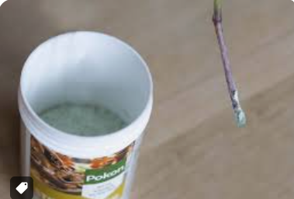
Hoe kan je auxine gebruiken?
Gebruik in stekpoeder
Tip het onbeworteld stekje met de basis in stekpoeder
Spuiten of besproeien Een oplossing van auxine wordt op de bladeren, stengels of vruchten gesproeid.
Dompelen Planten of zaden worden kort ondergedompeld in een auxineoplossing
Bodemtoepassing Auxine worden toegevoegd aan het irrigatiewater, zodat ze via de wortels worden opgenomen

Slide 25
Waarom auxine gebruiken?
Bevorderen van wortelvorming Auxine stimuleert de celdeling en celstrekking in de wortelzone, wat essentieel is voor de ontwikkeling van nieuwe wortels.
Toepassing: Stekpoeders of -oplossingen met auxine.
Reguleren van apicale dominantie
Auxine onderdrukt de groei van zijscheuten, waardoor de plant een dominante hoofdscheut ontwikkelt.
Toepassing: Tuinders en kwekers kunnen auxine gebruiken om de vorm en structuur van planten te sturen.
Bevorderen van vruchtzetting
Auxine stimuleert vruchtontwikkeling.
Toepassing:Spuiten van auxine-oplossingen op bloemen kan helpen bij het zetten van vruchten in gewassen zoals tomaten, paprika's en aardbeien.

Slide 26
Waarom auxine gebruiken?
Verbeteren van zaadkieming
Auxine helpt bij de activering van groeiprocessen in zaden, waardoor kieming sneller verloopt.
Toepassing: Dompelen van zaden in een auxine-oplossing kan de kiemkracht verhogen, vooral bij moeilijk te kiemen soorten.
Bevorderen van wondgenezing
:Auxine stimuleert celdeling en callusvorming, wat essentieel is voor het herstel van beschadigd weefsel.
Toepassing: Het wordt toegepast bij enten en bij het herstellen van wonden in planten
Beheersen van onkruid
Synthetische auxinen worden gebruikt als herbiciden om breedbladige onkruiden te bestrijden.
Toepassing: Deze stoffen veroorzaken een ongecontroleerde groei in onkruiden, wat uiteindelijk leidt tot hun dood.
Stimuleren van plantgroei in stressvolle omstandigheden
Auxine helpt planten zich aan te passen aan omgevingsstress, zoals droogte of slechte bodemcondities.
Toepassing:Het wordt soms toegepast in combinatie met andere groeiregulatoren om planten te ondersteunen in moeilijke omstandigheden.

Slide 27
Huiswerk
Wat zijn plantenhormonen en welke rol spelen ze in de groei en ontwikkeling van planten?
Noem 2 belangrijke groepen plantenhormonen en beschrijf kort hun functie.
Waarom is het belangrijk om de werking van plantenhormonen te begrijpen in de plantenteelt?
Wat is auxine en waar wordt het voornamelijk geproduceerd in een plant?
Beschrijf hoe auxine bijdraagt aan de fototropie (groei naar het licht).
Welke rol speelt auxine bij het stekken van planten?
Hoe wordt auxine in de praktijk gebruikt in de tuinbouw? Geef een voorbeeld.
Wat zijn gibberellines en in welke processen spelen ze een belangrijke rol?
Hoe beïnvloeden gibberellines de lengtegroei van planten?
Wat is het effect van gibberellines op zaadkieming?

Slide 28
Huiswerk
Een kweker wil de groei van een plant sturen. Welke hormonen kan hij inzetten en waarom?
Je ziet dat een plant groeit met een kromming naar het licht toe. Leg uit welke hormonen hierbij betrokken zijn en hoe ze dit veroorzaken.
Wat zou je doen als je een plant wilt laten bloeien op een moment dat deze normaal niet zou bloeien?
Wat heb je geleerd over de invloed van hormonen op planten? Noem een voorbeeld uit de praktijk.
Waarom denk je dat het belangrijk is om bij gewasbescherming (denk aan remmen van planten) rekening te houden met de werking van plantenhormonen?

